Slide 1
poInter ve array

Slide 2
Dinamik Hafıza Tahsisi
Standart kütüphanedeki malloc(), calloc(), realloc(), free() fonksiyonları ile program dinamik olarak bellek alanı isteyebilir.
İstenen belleğin başlangıç adresi bir işaretçide tutularak ile bu bellek üzerinde işlem yapılır.
void* malloc(boyut)
  boyut byte kadar yeni bellek alanı ayırır.
void* calloc(adet, boyut)
  boyut*adet byte kadar yeni bellek alanı ayırır.
void* realloc(işaretçi, boyut)
  işaretçi tarafından işaret edilen bellek alanını boyut byte kadar olacak şekilde değiştirir.
free(işaretçi)
  işaretçi için ayrılan bellek alanı geri verilir.

Slide 3
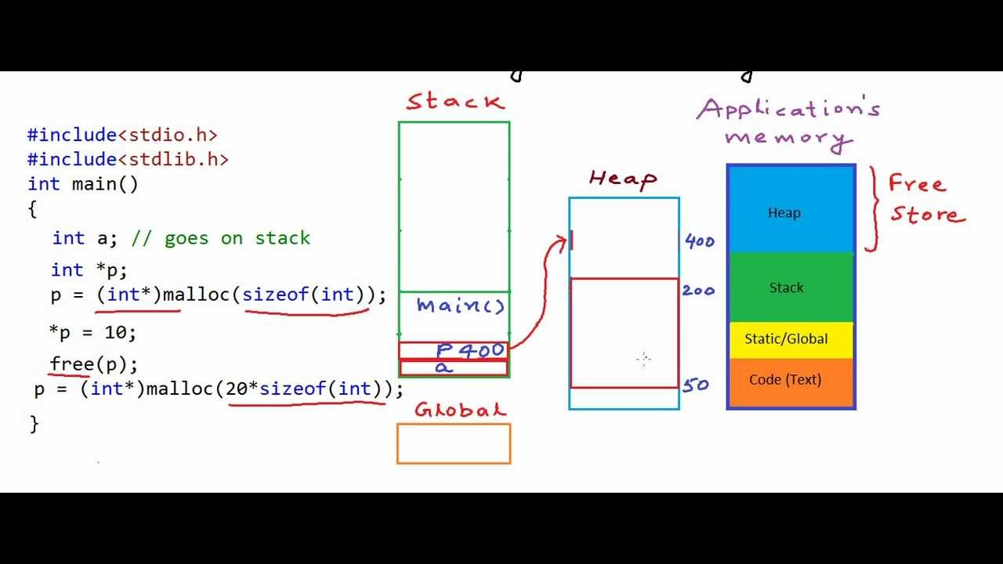
malloc fonksiyonu
malloc fonksiyonu programın çalışma zamanı sırasında bellekten dinamik bir blok elde etmek için kullanılır. Fonksiyonun stdlib.h başlık dosyası içindeki bildirimi aşağıdaki gibidir:
void *malloc(size_t nbyte);
size_t türünün derleyiciyi yazanların seçimine bağlı olarak unsigned int ya da unsigned long türlerinden birinin yeni tür ismi olarak tanımlanması gerektiğini, ve sistemlerin hemen hemen hepsinde size_t türünün unsigned int türü olduğunu hatırlayalım.
Fonksiyona gönderilecek arguman ayrılmak istenen bloğun byte olarak uzunluğudur. Ayrılan alanın sürekli (contigious) olması garanti altına alınmıştır. malloc fonksiyonunun geri dönüş değeri elde edilen bellek bloğunun başlangıç adresidir.

Slide 4

#include <stdio.h>
#include <stdlib.h>
int main(){
int *x,i,N,toplam=0;
float ortalama;
printf("Eleman sayisi ");
scanf("%d",&N);
x = (int *) malloc(N*sizeof(int));
printf("Elemanlari girin:\n");
for(i=0;i<N;i++){
printf("%d.eleman adresi:%p = ",i+1,x+i);
scanf("%d",&x[i]);
// x[i] ile *(x+i) aynı anlamda !
toplam += x[i];
}
free(x); // ayrılan yer boşaltılıyor...
ortalama = (float) toplam/N;
printf("Bu %d sayinin ortlamasi %f dir\n",N,ortalama);
}

Slide 5
#include <stdio.h>
void getSumAndMean(float * fvals, int size, float* s, float* m);
int main()
{
int i, N;
float *arr;
float sum=0, mean=0;
printf("How many elements? ");
scanf("%d",&N);
arr = (float*)malloc(sizeof(float)*N);
printf("Input %d float values.\n",N);
for (i=0;i<N;i++) {
scanf("%f",&arr[i]); }
getSumAndMean(arr, N, &sum, &mean);
printf("sum=%f , mean=%f\n",sum,mean);
free(arr);
return 0;
}
void getSumAndMean( float * fvals, int size, float* s, float* m)
{
float sum=0;
int i;
for (i=0;i<size;i++) { sum+=fvals[i];}
*s=sum;
*m=*s/size;
}

Slide 6
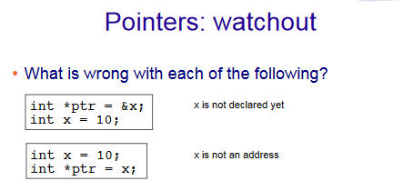
Dikkat!
Tanımlanmayan bir değişkenin adresini atayamazsınız.
X bir adres olmadığı için tanımlamayı *ptr=x olarak yapamazsınız.

Slide 7
Diziler-Arrays
Dizi, ortak bir adla atıfta bulunulan aynı türdeki değişkenlerin bir koleksiyonudur.
Tanımlama
  type var_name[boyut]
int A[6];
double d[15];

Slide 8
Dizi tanımı-Array Initialization
Static initialization
Run time initialization
int month_days[] = {31, 28, 31, 30, 31, 30, 31, 31, 30, 31, 30, 31};
int i;
int A[6];
for(i = 0; i < 6; i++)
A[i] = 6 - i;

Slide 9
Bellek adresleri
0A | 0x00001234
23 | 0x00001235
6C | 0x00001236
1D | 0x00001237
‘W’ | 0x00001238
‘o’ | 0x00001239
‘w’ | 0x0000123A
‘\0’ | 0x0000123B
. | .
. | .
. | .
 | 0x24680975
 | 0x24680976
 | 0x24680977
 | 0x24680978
Bellek ayrı ayrı adreslenebilen en küçüğü bir bayt parçalardan oluşur.
- bellekten isteyebileceğiniz minimum veri 1 bayttır
Her baytın bir adresi vardır.
32 bit işlemci için adreslenebilen alan 2³² bayt dır

Slide 10
Array – bir elemana ulasma
A[0] | A[1] | A[2] | A[3] | A[4] | A[5]
0x1000 | 0x1004 | 0x1008 | 0x1012 | 0x1016 | 0x1020
6 | 5 | 4 | 3 | 2 | 1
int A[6];
6 eleman her biri 4 bayt
toplam büyüklük= 6 x 4 = 24 bayt
Okuma
Yazma
int tmp = A[2];
A[3] = 5;

Slide 11
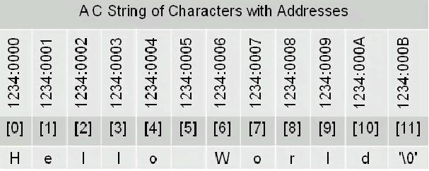
Strings
char string[] = “hello world”;

Slide 12
NULL character ‘\0’
String in nerede son bulduğunu belirtir
‘\0’ null karakter bunu belirtir.
char string[] = “hello world”;
printf(“%s”, string);

Slide 13
pointer
int x = 1, y = 2, z[10];
int *ip; /* integer pointer*/
ip = &x; /* x in adresi */
y = *ip; /* ip nin değeri * y =1 oldu/
*ip = 0; /* ip nin gösterdiği yere değer atama x=0 oldu */
ip = &z[0]; /* z dizisinin ilk elemanının adresi */

Slide 14

Kendiniz de deneyin lütfen
int main()
{
int x = 1, y = 2, z[10];
int *ip; /* integer pointer*/
ip = &x; /* x in adresi */
printf( "\n x=%d y=%d ip degeri=%d", x,y,*ip);
y = *ip; /* ip nin değeri * y 1 oldu*/
printf( "\n x=%d y=%d ip degeri=%d", x,y,*ip);
*ip = 0; /* ip nin gösterdiği yere değer atama x 0 oldu */
printf( "\n x=%d y=%d ip degeri=%d", x,y,*ip);
ip = &z[0]; /* z dizisinin ilk elemanının adresi */}

Slide 15
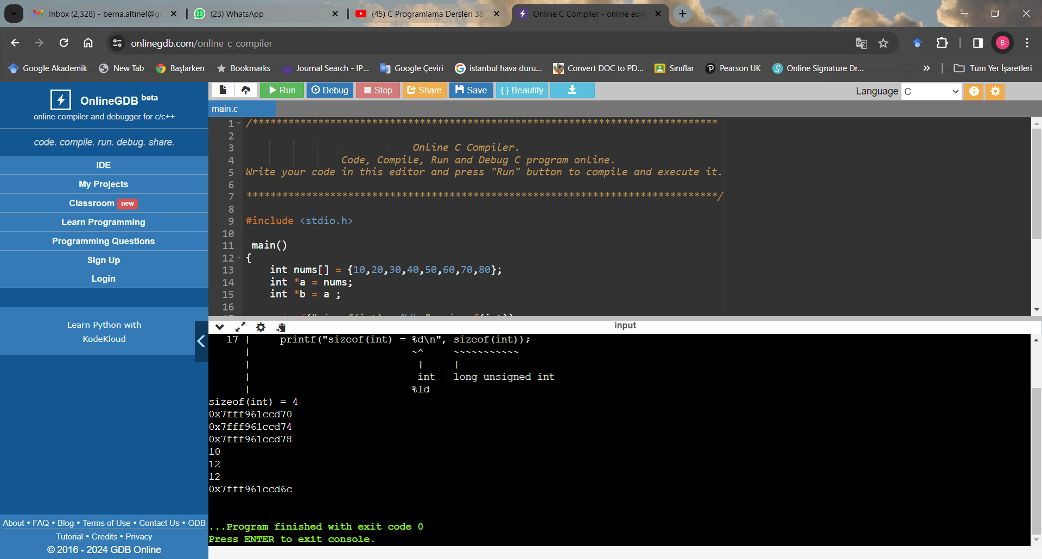
#include <stdio.h>
main()
{
int nums[] = {10,20,30,40,50,60,70,80};
int *a = nums;
int *b = a ;
printf("sizeof(int) = %d\n", sizeof(int));
printf("%p\n", a + 0);
printf("%p\n", a + 1);
printf("%p\n", a + 2);
printf("%d\n", *b);
printf("%d\n", *b+2);
printf("%d\n", *(b)+2);
printf("%p\n", b - 1);}

Slide 16
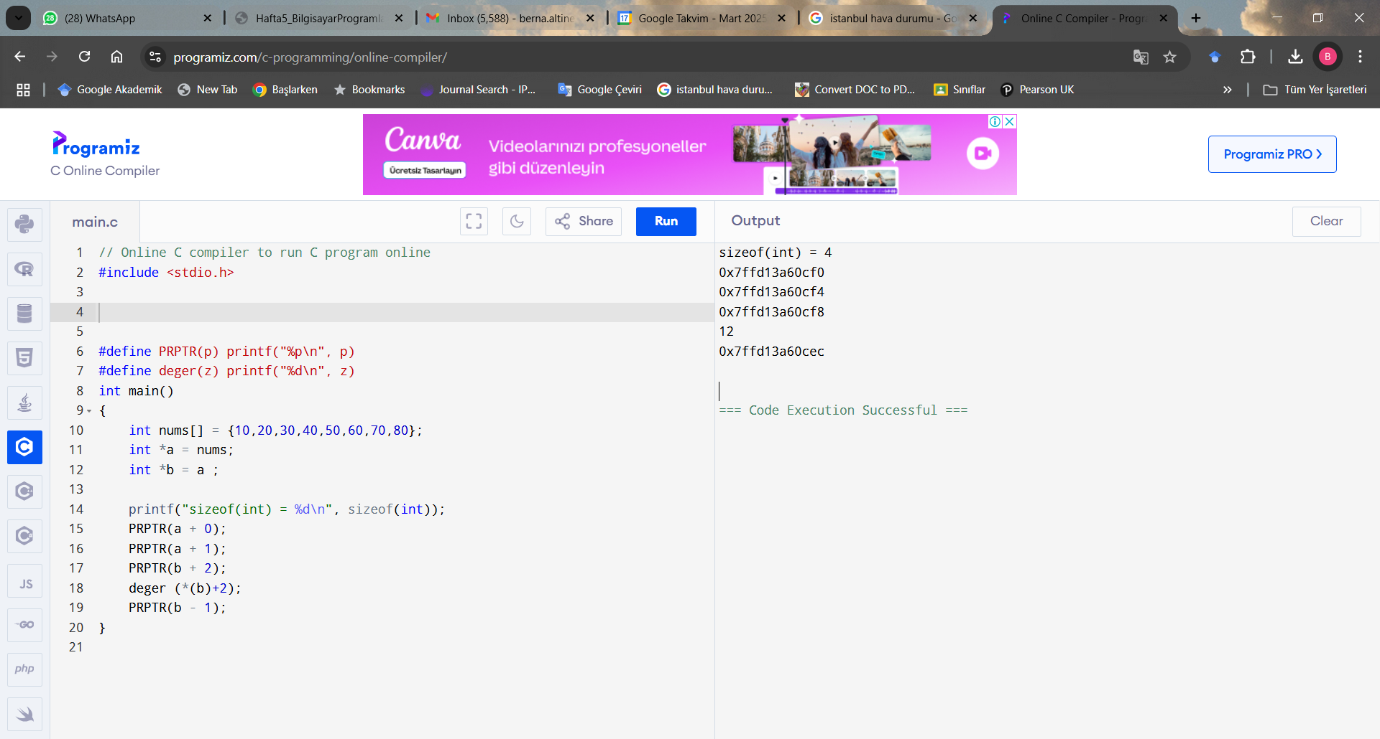
EV ÖDEVİ:Aynı örnek defıne kullanımı ile
#include <stdio.h>
#define PRPTR(p) printf("%p\n", p)
#define deger(z) printf("%d\n", z)
int main()
{
int nums[] = {10,20,30,40,50,60,70,80};
int *a = nums;
int *b = a ;
printf("sizeof(int) = %d\n", sizeof(int));
PRPTR(a + 0);
PRPTR(a + 1);
PRPTR(b + 2);
deger (*(b)+2);
PRPTR(b - 1);
}

Slide 17
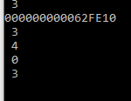
SORU??
#include <stdio.h>
main()
{
int x, * y, z, * q;
x = 3;
y = & x; // y, x'i gösterir
printf ("% d\n", x); // 3
printf ("% p\n", y); // x'in adresini verir,
printf ("% d \n", * y); // y'nin işaret ettiği değeri veya 3 çıktısını verir
printf ("% d \n", * y + 1); // 4 (y'nin gösterdiği değere 1 ekle)
printf ("% d \n", * (y + 1)); // bu, bellekteki x öğesinden sonraki öğeyi çıktı - nedir?
z = * (& x); // z eşittir 3 (neyi & x gösterir, yani x)
printf ("% d \n", z); }

Slide 18
Dizi ve poınter
Dizi tanımla işlemi değişken adı ve [] sembolleri ile yapılır
  int x[5];
  Diziyi başlangıç değerlerine yukarıdaki şekilde başlatmadığınız sürece, bildirirken dizinin boyutunu [] içine eklemelisiniz:
  int x [ ] = {1, 2, 3, 4, 5};
  boyutu> = başlatıldığı öğe sayısı olduğu sürece başlangıç durumuna getirirken boyutu da ekleyebilirsiniz (bu durumda kalan dizi öğeleri başlatılmaz)
  C dizileri ilginçtir, çünkü dizi için bildirdiğiniz değişken aslında ilk dizi elemanının bir göstergesidir.
  Dizi öğeleriyle işaretçiler aracılığıyla veya [] kullanarak etkileşim kurabilirsiniz
  C'deki işaretçilerin ilgi çekici özelliklerinden biri, işaretçileri aritmetik üzerinden değiştirme yeteneğidir.

Slide 19
Dizi ve poınter
Burada bir diziyi döngüde kullanmanın iki yolunu görüyoruz, normal yol ve işaretçi aritmetiği kullanan bir yöntem
int j;
for(j = 0; j < N; j++)
a[j]++;
int *pj;
for(pj = a; pj < a + n; pj++)
(*pj)++;
  pj bir integer pointer ve a dizini göstermektedir, yani a dizisinin ilk elemanı olan a[0]
  Döngü pj < a + n şartı doğrı olduğu sürece devam edecektir
    pj pointer, yani bir adrestir.
    a, n öğesinin bir dizisinin başlangıcını gösteren bir işarettir, bu nedenle a + n dizinin boyutudur
    pj ++, işaretçiyi dizideki bir sonraki öğeye işaret edecek şekilde artırır
    (* pj) ++ talimatı “pj'nin neyi işaret ettiğini bul ve onu artır komutudur
  NOT: (* Pj) ++; pj'nin gösterdiğini artırır, * (pj ++); işaretçiyi sonraki dizi öğesine işaret edecek şekilde artırır
Notes:
Do the following:
int a[ ] = {1, 5};
int *p = a;
printf(“%d\n”, *p++);
printf(“%d\n”, *p);
p = a;
printf(“%d\n”, *++p);
printf(“%d\n”, *p);
p = a;
printf(“%d\n”, ++*p);
printf(“%d\n”, *p);
And see what you get. Which of these increment p vs increment *p? *p++, ++*p, *++p??? Using *p++ is dangerous unless you are clear in what you are doing.

Slide 20
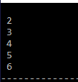
Ekrana ne YAZAR??
#include<stdio.h>
# define N 5
int main()
{ int a[]={1,2,3,4,5};
int j,*pj;
for(j = 0; j < N; j++)
{a[j]++;
printf("\n %d",a[j]); }}
#include<stdio.h>
# define N 5
int main()
{ int a[]={1,2,3,4,5};
int *pj;
for(pj = a; pj < a + N; pj++)
{(*pj)++;
printf("\n %d",*pj); }}

Slide 21
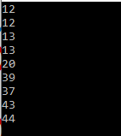
Örnek-Böyle sorular sınavlarda sorulabilir
#include<stdio.h>
int main()
{
int x[4] = {12, 20, 39, 43}, *y;
y = &x[0]; // y points to the beginning of the array
printf("%d\n", x[0]); // 12
printf("%d\n", *y); // 12
printf("%d\n", *y+1); // 13 (12 + 1)
printf("%d\n", (*y)+1); // 13
printf("%d\n", *(y+1)); // x[1] 20
y+=2; // y x[2]
printf("%d\n", *y); // 39
*y = 38; // x[2] yi 38 yap
printf("%d\n", *y-1); // x[2] - 1 or 37
*y++; // y'yi sonraki dizi öğesinde gösterecek şekilde ayarlar
printf("%d\n", *y); // x[3] (43)
(*y)++; // y nin değerini 1 artırır
printf("%d\n", *y); // x[3] (44)
}

Slide 22
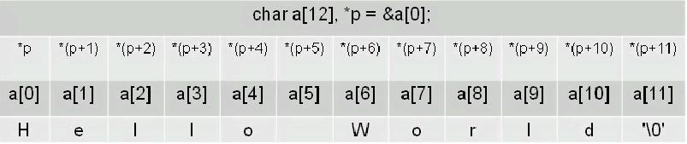
Pointers ve arrays
Pointers ve arrays birbiriyle son derece ilişkili programlama öğeleridir.
char a[] = “Hello World”;
char *p = &a[0];

Slide 23
String girişi
Example1)
  char *name;
  scanf("%s", name);
Example2)
  char name[81];
  scanf("%s", name);
Example3)
  char *name;
  name=(char*)malloc(sizeof(char)*81);
  scanf("%s", name);
  …
  free(name); // bellekten kaldırma- deallocate name

Slide 24
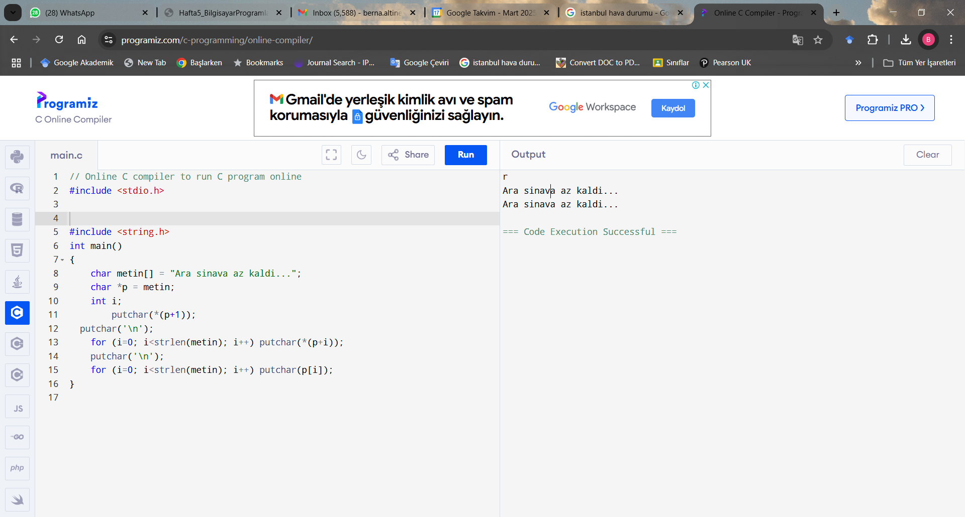
#include <stdio.h>
#include <string.h>
int main()
{
char metin[] = "Ara sinava az kaldi...";
char *p = metin;
int i;
putchar(*(p+1));
      putchar('\n');
for (i=0; i<strlen(metin); i++) putchar(*(p+i));
putchar('\n');
for (i=0; i<strlen(metin); i++) putchar(p[i]);
}

Slide 25
Strings
C de string tip yoktur, karakter dizileri tanımlanarak string uygulamaları yapılır
  char str [10]; // str, 10 karakterden oluşan bir dizidir
  char * str; // str belirtilmemiş uzunluktaki bir stringin başlangıcını gösterir
Notes:
NOTE: if you do char *string, then string is a pointer variable that currently is not pointing anywhere. If you were to do
string=“hello”; or
char(“%s”, string);
You would have a run-time error because string does not have allocated memory (yet). You could, however, do this:
char s[10];
…
string = s;
The variable string is merely a pointer whereas s is an array. string, prior to doing string=s had nothing to point to and therefore could not be operated upon. s on the other hand was allocated memory when s was created.
We learn how to allocate memory for strings in C chapter 6 by using calloc. For now, just use arrays to declare strings.

Slide 26
Strings
Çok sayıda dize işlevine sahip bir string.h kütüphanesi vardır, hepsi karakter dizileri üzerinde çalışır ve şunları içerir:
  strcpy (s1, s2) - s2'yi s1'e kopyalar (son karakter olarak ‘\ 0’ dahil)
  strncpy (s1, s2, n) - aynı ancak yalnızca s2'ye kadar n kopyaya kadar kopyalar
  strcmp (s1, s2) - s1 <s2 ise negatif bir int, s1 = = s2 ise 0 ve s1> s2 ise pozitif bir int döndürür
  strncmp (s1, s2, n) - aynı ancak yalnızca n karakterle karşılaştırır
  strcat (s1, s2) - s2'yi s1'e birleştirir (bu s1'i değiştirir, ancak s2'yi değiştirmez)

Slide 27
Strings
  strncat (s1, s2, n) - aynı ancak yalnızca n karaktere kadar birleştirir
  strlen (s1) - s1 tamsayı uzunluğunu döndürür
  strchr (s1, ch) - s1'deki ilk ch oluşumuna bir işaretçi döndürür (veya ch yoksa NULL)
  strpbrk (s1, s2) - s1'de s2'deki bir karakterle eşleşen herhangi bir karakterin ilk oluşumuna (veya yok ise NULL) bir işaretçi döndürür
  strstr (s1, s2) - Fonksiyon başlangıç adresi s1 olan yazı içinde başlangıç adresi s2 olan yazıyı arar. Eğer aranılan yazı bulunursa fonksiyonun geri dönüş değeri bulunan yerin adresidir. Eğer yazı bulunmazsa fonksiyon NULL adresine geri döner. Fonksiyonu mystrstr ismiyle tanımlayınız.

Slide 28
DİKKAT
Strings using character pointers
Paylaşılan bir segmentteki salt okunur string
Bir string değeri doğrudan bir işaretçiye atandığında, derleyicilerin çoğunda, işlevler arasında paylaşılan salt okunur bir blokta (genellikle veri segmentinde) depolanır.
char * str = "GfG";
Yukarıdaki satırda “GfG” paylaşılan bir salt okunur konumda saklanır, ancak pointer str bir okuma-yazma belleğinde saklanır. Başka bir şeyi işaret etmek için str'yi değiştirebilirsiniz ancak şu anki str'de değeri değiştiremezsiniz. Bu nedenle, bu tür bir dize yalnızca programın sonraki bir aşamasında dize değiştirmek istemediğimizde kullanılmalıdır.

Slide 29
String değiştirme
Aşağıdaki ilk Program Hata verecektir (segmentation fault error)
Çünkü *(str+1) = ‘n’ read only memory alanına yazmaya çalışır.
int main()
{ char *str;
str = "GfG"; /* Stored in read only part of data segment */
*(str+1) = 'n'; /* Problem: trying to modify read only memory */
puts(str);
}
Aşağıdaki progra sorunsuz çalışır, çünkü str[] yazılabilir stack segment alanındadır.
int main()
{ char str[] = "GfG"; /* Stored in stack segment like other auto variables */
*(str+1) = 'n'; /* No problem: String is now GnG */
puts(str);
return 0;} }

Slide 30
int main()
{
int size = 4;
/* Stored in heap segment like other dynamically allocated things */
char *str = (char *)malloc(sizeof(char)*size);
*(str+0) = 'G';
*(str+1) = 'f';
*(str+2) = 'G';
*(str+3) = '\0';
*(str+1) = 'n'; /* No problem: String is now GnG */
puts(str);}

Slide 31
Ev ÖDEVİ
#include <stdio.h>
#include <string.h>
int main( void )
{
const char *cp1 = "Bilgisayar";
const char *cp2 = "sayar";
char *ret = strstr(cp1, cp2);
printf("%s karakter dizisinde bulunan dizi: %s, adresi: %p\n", cp1, ret );
}

Slide 32
Çok boyutlu diziler Multidimensional Arrays
[ ] karakterini çoklu kullanarak farklı boyutlarda dizi tanımlanabilir
  int matrix[5][10];
  İşlevler ayrı olarak derlenebildiğinden, bir işlevin parametre listesindeki çok boyutlu bir dizinin bir boyutu hariç tümünü belirtmeliyiz
  void afunction(int amatrix[ ][10]);
  Dizilere işaretçiler aracılığıyla referans verildiğinden, 2+ boyutlu dizileri bildirmenin ve erişmenin birden çok yolu vardır
int a[10][20];
int *a[10];
int **a;
int *a[3]; int x[2] = {1, 2};
int y[3] = {3, 4, 5};
int z[4] = {6, 7, 8, 9};
*a = &x[0]; // a[0] , x[0] ı gösterir
*(a+1) = &y[0]; // a[1] y[0] ı gösterir
*(a+2) = &z[0]; // a[2] , z[0] ı gösterir
*a[4] –first element of 5th array element
*a[9] –first element of 10th array element
**a –first element of a[0]
Notes:
We discuss mapping functions in CSC 507, but here is a bit of information. The compiler sets up a mapping function so that the array access
a[i] or b[i][j]
Can be translated into a memory location. This makes array accesses efficient. Without a mapping function, the actual memory location for an array reference like b[i][j] would have to be determined at run-time.
Usually, computing a mapping function is straight-forward for a compiler. But because a C function might be in a file that does not include the array’s declaration, the compiler still must know what the array’s dimensions are to set up the mapping function. The only dimension not necessary is the number of rows (the first dimension). Therefore, the following are required in either a prototype that defines a function, or in the array’s header:
int a[ ] // one dimension, no other values needed
int b[ ][10] // two dimensions, number of rows not needed
int c[ ][10][20][30] // four dimensions, number of rows not needed

Slide 33
Çok boyutlu String
İki boyutlu string
  char colors[3][10]= {"red", "blue", "white"};
char *colorp[3] = {"red", "blue", "white"};

Slide 34
Çok boyutlu String
colors[0]
colors[1]
colors[2]
r e d \0
b l u e \0
w h i t e \0
r e d \0
colorp[0]
colorp[1]
colorp[2]
b l u e \0
w h i t e \0

Slide 35
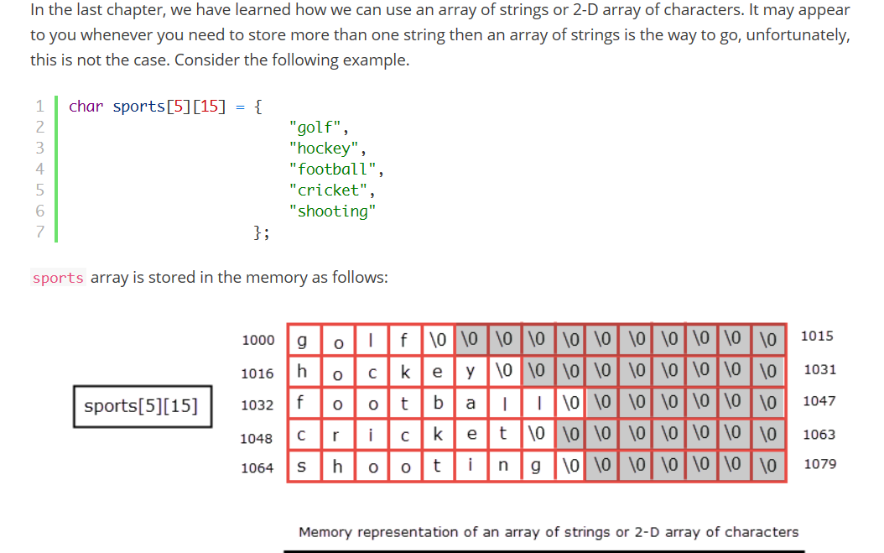

Slide 36
String giriş/çıkış
char *gets(char *str);
  Klavyeden bir satır dizesi okuma
  Giriş dizesini str'ye koy
int puts(char *str);
  string str yi standard çıkışa yazdır

Slide 37
Pointers to Pointers
İşaretçileri dizilerin dışındaki işaretleyicilere de kullanmak isteyebiliriz, ancak işaretçilerin işaretleyicilerinin işaretçi dizisini temsil etmesi daha yaygındır.
int a;
int *p;
int **q;
a = 10;
p = &a;
q = &p;
printf(“%d”, **q); // 10
int a;
int *p;
int **q;
a = 10;
p = &a;
q = &p;
printf(“%d”, **q); // 10
We dereference our pointer p with *p but we dereference
our pointer to a pointer q with **q

Slide 38
Pointers to Pointers
int main()
{
int a;
int *p;
int **q;
a = 10;
p = &a;
q = &p;
printf("%d\n", *p);
printf("%p\n", p);
printf("%d", **q);
return 0;
}

Slide 39
Ev ÖDEVİ
#include <stdio.h>
int main()
{
char month[12][10]={
"January", "February", "March", "April",
"May", "June", "July", "August",
"September", "October", "November", "December"};
char str[100];
int m;
printf("Input Month : ");
scanf("%d",&m);
if (m>=1 && m<=12) printf("Text : %s\n",month[m-1]);
else printf("Illegal Month\n");
return 0;
}

Slide 40
Strıng dızı uygulamaları
İki boyutlu string dizisi -
  char array[10][10];
Bunun iki dezavantajı var
Tüm stringler 10 karakter uzunluğunda olacak
String karşılaştırması veya string kopyalama gibi çoğu işlem için karmaşık olabilen 2 iç içe döngü gerektirir
  Bunun yerine, stringi bir işaretçi dizisi olarak uygulayacağız
  char *array[10];
Her işaretçi bir stringi işaret eder
İşaretçiyi işaretçi aracılığıyla takip edin
For-loop kullanarak sonraki stringe git
Strcpy, strcmp, strlen tüm beklenen işaretçiler olduğundan, bunları bir string öğesi ileterek kullanabiliriz (her dizi öğesi bir dizeye işaretçi olduğundan)

Slide 41
örnek
#include <stdio.h>
#include <string.h>
int main(){
char *x[ ] = {"hello", "goodbye", "so long", "thanks for all the fish"};
// string 4 işaretçi kümesinden oluşmaktadır
char *y;
int i;
for(i=0;i<4;i++) {
y = x[i]; // x[i] //bir dizi, x gerçekten bir işaretçi olduğundan, bu y'yi x'in başlangıç adresine ayarlar.
while(*y!='\0') // sonuna gelinmediği sürece
{
printf("%c", *y); // y yi yaz
y++; // x deki bir sonraki karaktere git
}
printf("\n"); // alt satıra inerek stringleri ayır
}
}

Slide 42
Dizi poınter
Bir dizi bir işleve iletildiğinde, geçirilen şey diziye bir işaretçi olur
formal parametre listesinde, parametreyi dizi veya işaretçi olarak belirtebilirsiniz
İşlevleri ayrı olarak derleyebileceğiniz için, derleyici bir işleve iletilen bir dizi hakkında “bilebilir” olmalıdır, bu nedenle tanımın tümünü (veya çoğunu) belirtmelisiniz :
int array[100];
…
afunction(array);
…
void afunction(int *a) {…}
or
void afunction(int a[ ]) {…}
int array[5][10][15];
…
afunction(array);
…
void afunction(int a[ ][10][15]) {…} or
Notes:
The reason that the compiler must “know” about the array dimensions is to set up a mapping function. A mapping function is generated by the compiler so that, at run time, the operation a[i][j] can be converted into a memory location access easily. The mapping function for an array of N rows and M columns looks like this in C:
a[i][j] = OFFSET + i * M + j
Where OFFSET is the starting location for a. See if you can figure out why the formula is as it is. But notice that while we need to know M (number of columns), we don’t need N (number of rows). Therefore, when you pass the array to a function, you must specify the number of columns but not the number of rows.
We study this in more detail in CSC 507.

Slide 43
2-boyutlu Array (Array of arrays)
Değer atama (döngüsüz):
int d[3][2] = {{1, 2}, {4, 5}, {7, 8}};

Slide 44
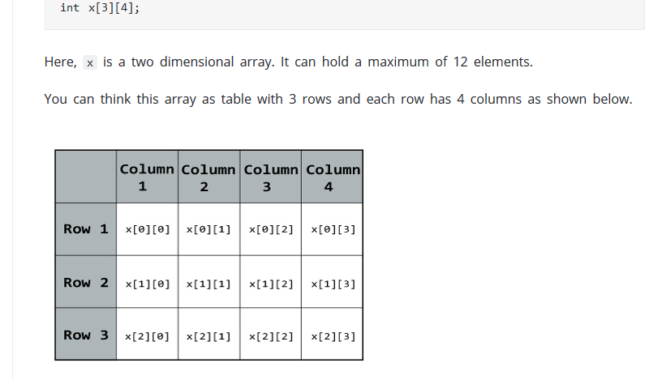

Slide 45
2-boyutlu Array (Array of arrays)
Çok boyutlu bir dizi, bir satır ana biçiminde saklanır.
İki boyutlu bir durum:
➔ next memory element to d[0][3] is d[1][0]
d[0][0] | d[0][1] | d[0][2] | d[0][3]
d[1][0] | d[1][1] | d[1][2] | d[1][3]
d[2][0] | d[2][1] | d[2][2] | d[2][3]
Üç boyutlu bir dizinin bellek adresleri dizisine ne dersiniz?
➔ t[0][0][0] dan sonraki eleman t[0][0][1]

Slide 46

Ev ÖDEVİ
#include <stdio.h>
#include <string.h>
#define ARRAY_SIZE 10
char *name_array[ARRAY_SIZE] = {"Ali", "Veli", "Hasan", "Necati", "Deniz",
"Kaan", "Selami","Salah", "Nejla", "Figen"};
int main()
{
char names[ARRAY_SIZE][20];/ /10 tane isim en fazla 20 karakter girilebilir
int k;
for (k = 0; k < ARRAY_SIZE; ++k)
strcpy(names[k], name_array[k]);
for (k = 0; k < ARRAY_SIZE; ++k)
printf(" %s ", names[k]);
printf("\n");
for (k = 0; k < ARRAY_SIZE; ++k)
strrev(names[k]);
for (k = 0; k < ARRAY_SIZE; ++k)
printf("%s ", names[k]);
printf("\n");
}

Slide 47


Malloc ile çözüm
#include <stdio.h>
#include <string.h>
#include <stdlib.h>
#define ARRAY_SIZE 10
char *name_array[ARRAY_SIZE] = {"Ali", "Veli", "Hasan", "Necati", "Deniz",
"Kaan", "Selami","Salah", "Nejla", "Figen"};
int main()
{
char *names[ARRAY_SIZE];
int i;
for (i=0; i<ARRAY_SIZE; i++)
names[i] = (char *)malloc(20);
int k;
for (k = 0; k < ARRAY_SIZE; ++k)
strcpy(names[k], name_array[k]);
for (k = 0; k < ARRAY_SIZE; ++k)
printf(" %s ", names[k]);
printf("\n");
printf("%c \n ",names[0][1]);// ilk elemanın ikinci karakteri Alinin l si
printf("%c \n ",names[3][1]);// dördüncü elemanın necatinin e si
for (k = 0; k < ARRAY_SIZE; ++k)
strrev(names[k]);
for (k = 0; k < ARRAY_SIZE; ++k)
printf("%s ", names[k]);
printf("\n");}
Ev ÖDEVİ

Slide 48
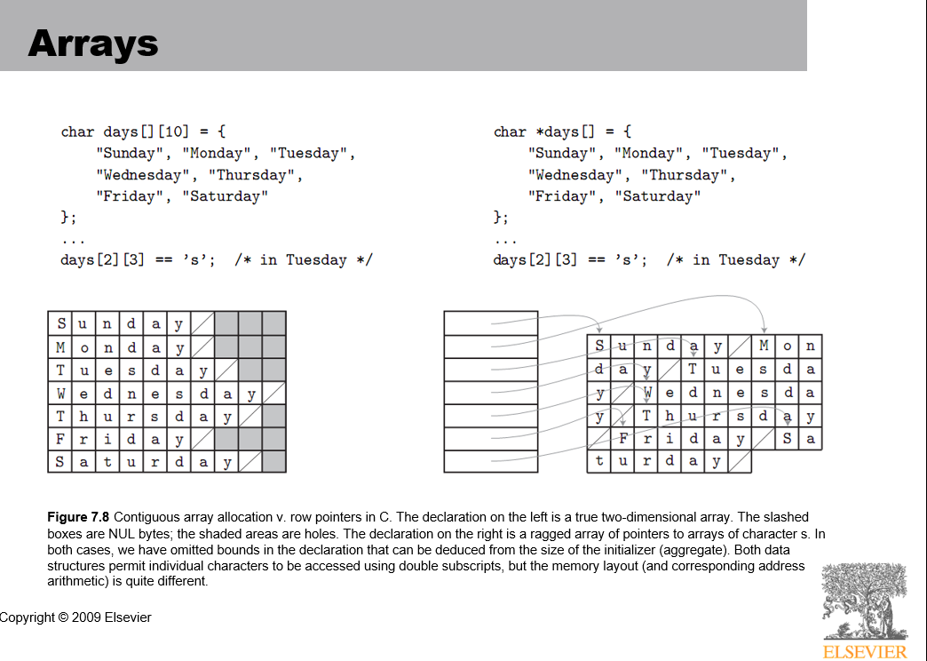

Slide 49
Ek Dosyadan Örnekler
Soru: Klavyeden girilen bir string için aranan bir harf değeri girilecek ve harfin string içinde ilk hangi numaralı karakterde ve kaç adet olduğu bir fonksiyon aracılığı ile bulunacaktır.

